Slide 1
Műanyag

Slide 2

Olyan nagymolekulájú anyagok, amelyeket vagy a természetben megtalálható nagymolekulás anyagok átalakításával, vagy kismolekulák összekapcsolásával mesterségesen állítanak elő.

Slide 3
Probléma a műanyagokkal:
Nagyon lassan bomlik le
Felhalmozódik
Életünk szinte minden területén használjuk
Sok az egyszer használatos darab
A műanyagszennyezés hatalmas veszély az élővilágra

Slide 4
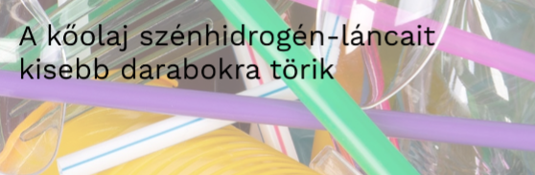
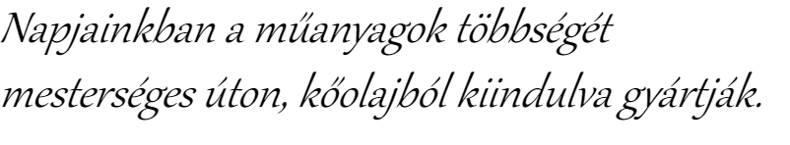
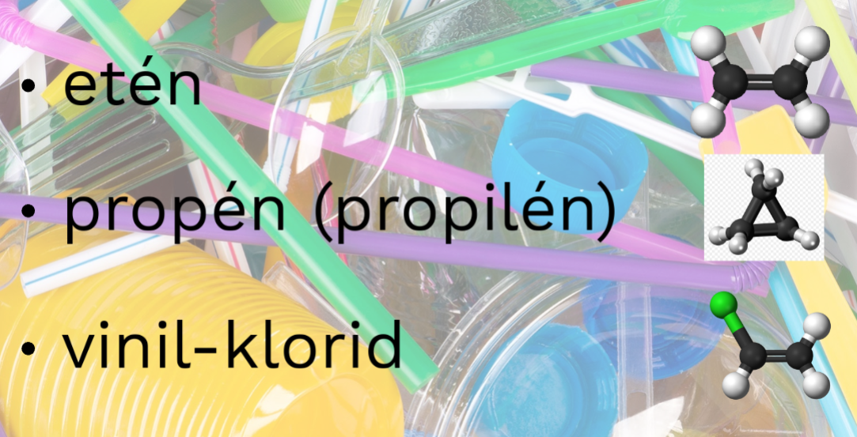

Slide 5
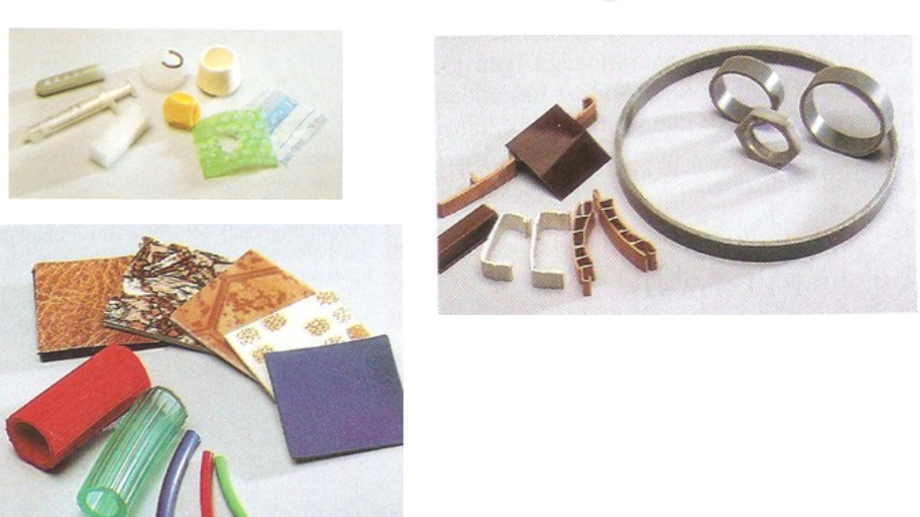
Mire használhatjuk a műanyagokat?

Slide 6
